Slide 1
10000 counter 10hz 시뮬레이션
AI 온디바이스 이준형

Slide 2
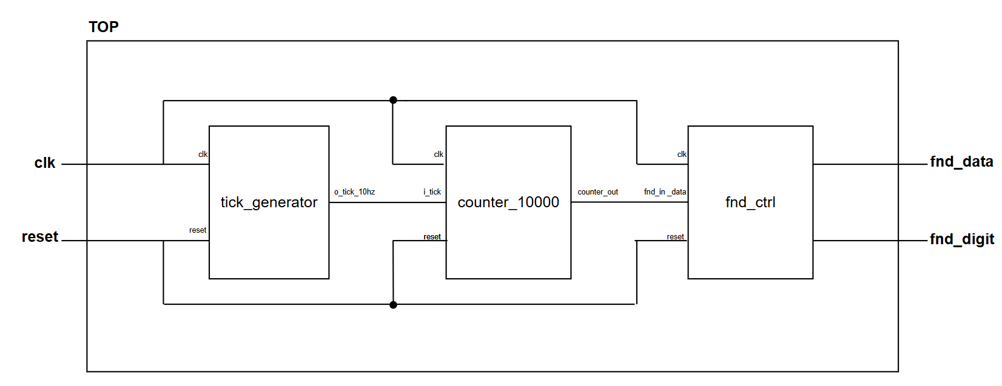
module 설계
설계 목표:
10hz주기의 counter을 만들고 1/10부터 10000진 카운트하여 fnd display에 counter 값을 출력

Slide 3
module 설계
기존 clk 주기100Mhz에서 10hz(100ms)의 주기로 변환하여 100ms마다 1tick을 발생
tick 발생을 카운터가 입력 10000번 카운팅 함
fnd_data로 tick을 카운팅한 숫자를 출력

Slide 4
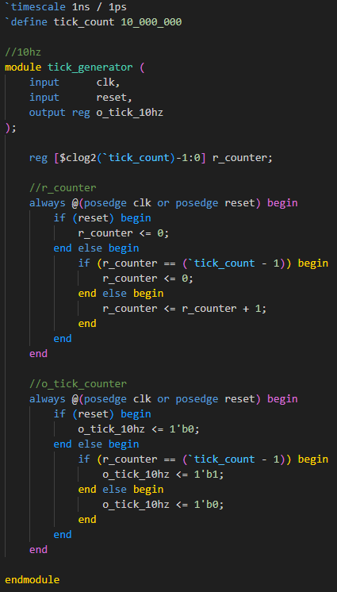
code – 추가 설계(tick_generator)
Input:
clk,
reset
Output:
o_tick_10hz
내부 resister 인 r_counte가 상승 edge clk에 의해 동작함
r_counter는 reset이 1이거나 r_counter 값이 9,999,999일 때 0으로 초기화
r_counter는 9,999,999일 때 1의 신호를 1clk 동안 출력

Slide 5
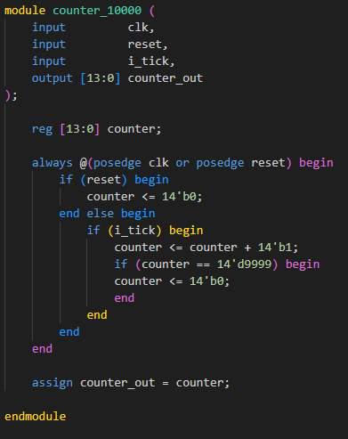
code – 추가 설계(counter_10000)
Input:
clk,
reset,
i_tick
Output:
counter_out
내부 resister 인 counter가 상승 edge clk에 의해 동작함
counter는 reset이 1이거나 counter 값이 14’d9999일 때 0으로 초기화
counter는 i_tick마다 1씩 증가함
counte는 coungter_out으로 출력

Slide 6
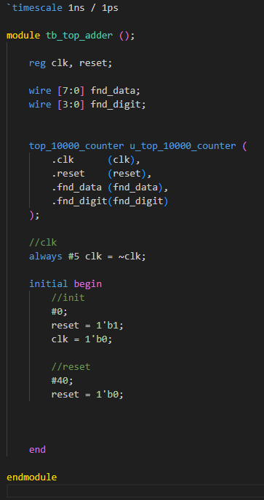
simulation
tick_generator가 100ms마다 1tick을 출력하는지 확인
counter_10000이 tick에 의해 카운팅하고 9999번 카운팅 동작하는지 확인

Slide 7
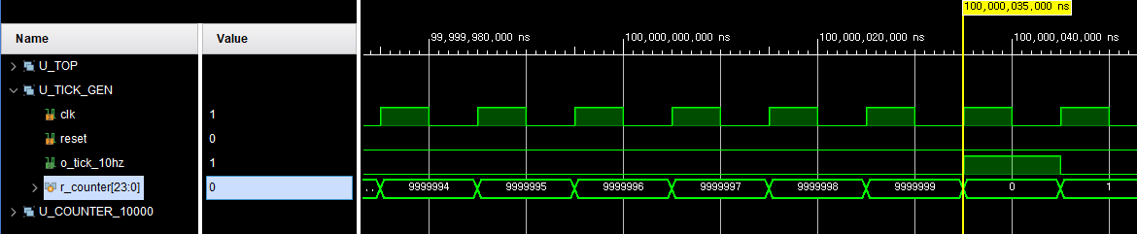
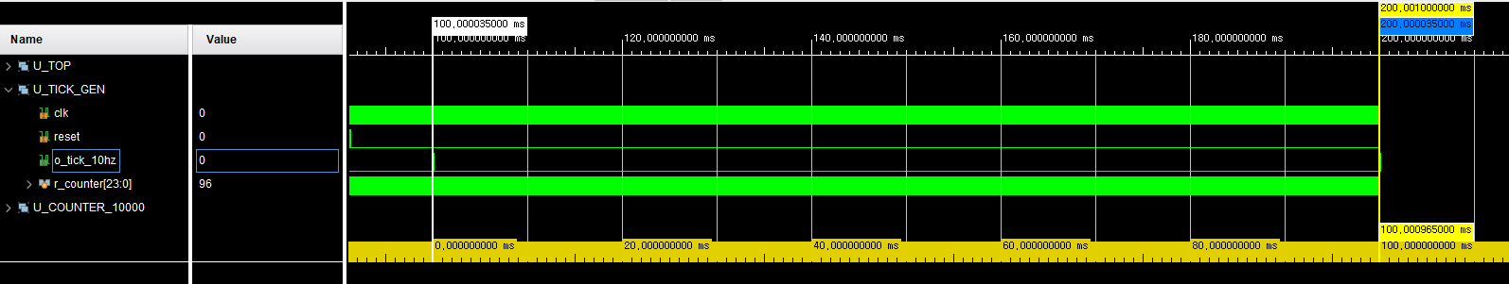
simulation(tick_generator)
1clk마다 카운팅 되는 것을 확인
9,999,999이후 다음 clk에 0으로 초기화하는 것을 확인
9,999,999이후 1clk동안 1을 출력하는 것을 확인
4. 100ms 마다 tick을 발생하는 것을 확인

Slide 8
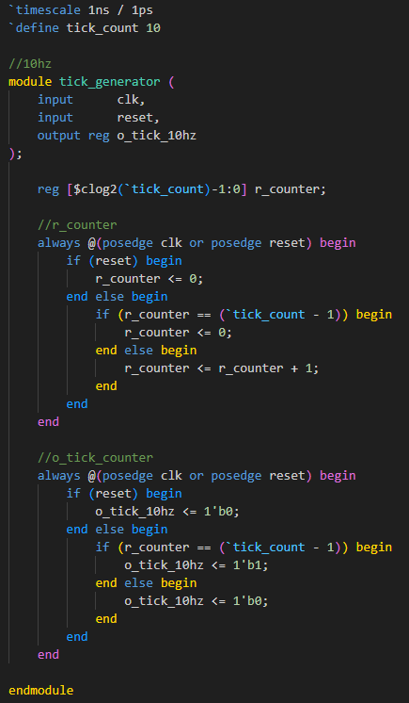
simulation(conuter_10000)
couter_10000는 실제 시간에 영향을 받지 않는 모듈이며 오직 tick에 의해서 값이 변하는 모듈이기 때문에
simulation waveform 생성시간을 줄이고자 조정

Slide 9
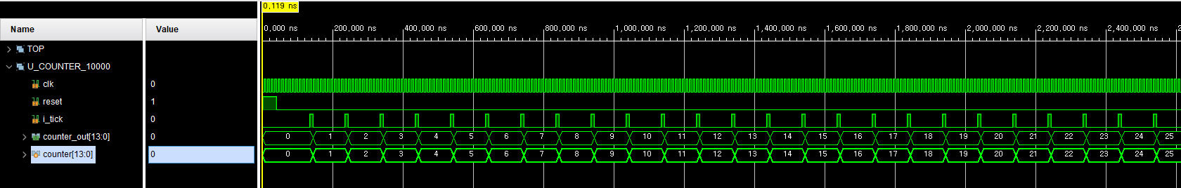
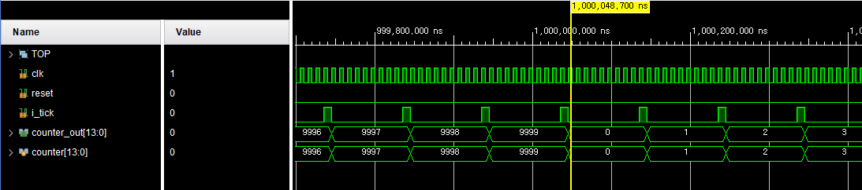
simulation(conuter_10000)
1. tick 발생할 때마다 카운팅 동작을 확인
2. 9999 카운팅 후 다음 clk에 0으로 초기화 확인
3. 0~9999까지의 모든 과정이 counter_out으로 출력 확인

